Slide 1



TRƯỜNG TIỂU HỌC HÒA NGHĨA
CHÀO MỪNG
QUÝ THẦY, CÔ GIÁO VỀ DỰ GIỜ THĂM LỚP
Môn: Tiếng Việt Lớp 1
Giáo viên: Phạm Thị Mai Hưng

Slide 2
Bài 1: A a

Slide 3

Tiết 2

Slide 4

3
Tập viết

Slide 5

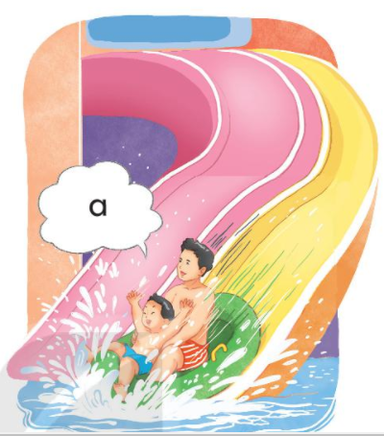
4
Đọc

Slide 6
5
Nói
Chào hỏi

Slide 7
Củng cố - Dặn dò

